Slide 1

CRISTO NUESTRO FIADOR

Slide 2
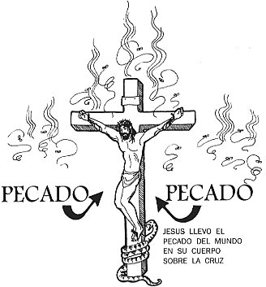
CRISTO LLEVO NUESTROS PECADOS SOBRE SI MISMO
Al constituirse Cristo en nuestro fiador, dio tres pasos:
6000 mil años de pecado CS 572.1
PASO 1: IMPUTACION
El primer paso en la redención del hombre era que Jesucristo llevara los pecados del mundo sobre su propio cuerpo.
4000 mil años. CS 375.p3
2000 años 2VC . MS 3.18, p3.
Cuando Jesús estaba sobre la cruz, Dios tomó todos los pecados de la humanidad (pasados, presentes y futuros) y los puso (imputó) sobre Cristo.

Slide 3

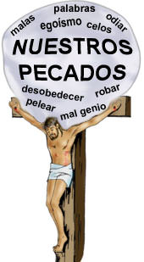
Mas Jehová cargó en él [Jesús] el pecado de todos nosotros. Isaías 53:6
Quien llevó él mismo nuestros pecados en su cuerpo sobre el madero.
1 Pedro 2:24
Ocupo mi lugar
Al que no conoció pecado [Jesús], por nosotros [Dios Padre] lo hizo pecado, para que nosotros fuésemos hechos justicia de Dios en él. 2 Corintios 5:21

Slide 4
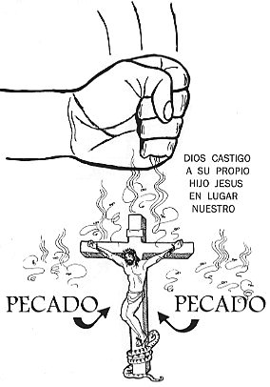
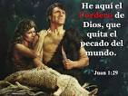
Ya que Dios debe de castigar el pecado, ¿a quién castigaría?
PASO 2: SUBSTITUCION
CRISTO MURIO EN NUESTRO LUGAR
  Porque Dios tiene que castigar el pecado, él derramó su ira sobre Jesús en lugar de nosotros. Jesús llegó a ser nuestro "substituto". El fue castigado por nuestro pecados y murió en nuestro lugar.
Seis mil años de historia del pecado
Desde que Adán pecó en el Edén, hasta la 2VC, primero, bajo el símbolo de un cordero, y después personalmente «Cristo, en medio de sus sufrimientos y del rechazo de que es objeto todos los días por parte de los hombres, observa a través de DOS MIL AÑOS A SU IGLESIA QUE EXISTIRÁ EN LOS DÍAS FINALES, ANTES DEL FIN DE LA HISTORIA DE LA TIERRA». MS 3, 18 p3.

Slide 5
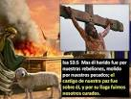
Mas él herido fue por nuestras rebeliones, molido por nuestros pecados; el castigo de nuestra paz fue sobre él. Isaías 53:5
Cerca de la hora novena, Jesús clamó a gran voz, diciendo: "Dios mío, Dios mío. ¿por qué me has desamparado?"
Mateo 27:46
Ciertamente llevó él nuestras enfermedades, y sufrió nuestros dolores; y nosotros le tuvimos por azotado, por herido de Dios y abatido Isa.53:4.

Slide 6
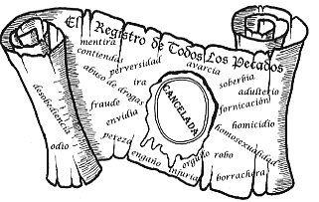
LA MUERTE DE CRISTO PAGO TODOS NUESTROS PECADOS, Y SATISFIZO LA IRA Y LA JUSTICA DE DIOS
PASO 3: SATISFACCION
(PROPICIACION)
  Ya que Jesús murió por nuestros pecados, la justicia de Dios fue satisfecha. Cristo pagó por todos los pecados del hombre, y quien decida aceptar ese pago nunca tendrá que experimentar la eterna ira de Dios que viene sobre todo pecador.
Los pecados acumulados de toda la vida.

Slide 7
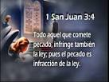

La cuenta está cancelada.

Slide 8
Con todo eso, Jehová quiso quebrantarlo, sujetándole a padecimiento. Cuando [Dios el Padre] haya puesto su vida [de Jesús] en expiación por el pecado. . . verá el fruto de la aflicción de su alma, y quedará satisfecho. Isaías 53:10-11
Cuando Jesús hubo tomado el vinagre, dijo: Consumado es. Y habiendo inclinado la cabeza entregó el espíritu. Juan 19:30
La frase "consumado es" era una expresión usada en Roma en el tiempo de Cristo para referirse a una deuda que había sido cancelada. Cuando Jesús dijo estas palabras al morir, estaba diciendo que él había hecho el perfecto, completo y último pago por el pecado.
(Vea también Colosenses 2:13,14)

Slide 9
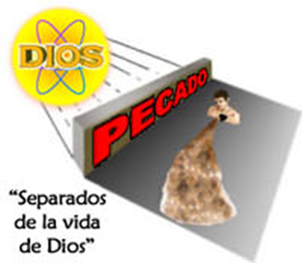
ASI, JESUS HA DERRIBADO LA BARRERA ENTRE DIOS Y EL HOMBRE PORQUE PAGO POR LOS PECADOS POR MEDIO DE SU PROPIA MUERTE.
¿Por qué es la muerte de Cristo de tanto valor que puede pagar, no sólo por los pecados de usted, sino también por todos los de toda la raza humana en todas la edades? Es por que….

Slide 10
JESUS ES DIOS
¡Jesús es Dios!
¡Es eternamente igual al Padre en todo!
El llegó a ser hombre para que pudiera morir por nuestros pecados, pero nunca dejó de ser Dios.
«Entonces Tomás respondió y le dijo: ¡Señor mío, y Dios mío! Jesús le dijo: Porque me has visto, Tomás, creíste; bienaventurados los que no vieron, y creyeron».
Juan 20 :28-29
Si desea saber más, (vea Juan 1:1; 8:58; 10:30; 1 Timoteo 3:16; Tito 2:13; Colosenses 2:2; Hebreos 1:8)

Slide 11

Los que niegan la deidad de Jesús sufrirán la condenación eterna. Jesús dijo:
...vosotros sois de abajo, yo soy de arriba; vosotros sois de este mundo, yo no soy de este mundo. Por eso os dije que moriréis en vuestros pecados; porque si no creéis que yo soy, en vuestros pecados moriréis.
Juan 8 :23-24
¡Señor mío, y Dios mío!
El hombre tiene libre albedrío, o sea. Tiene libertad de escoger, creer o no creer. (vea Juan 11:25-27; 20:31; Hechos 9:20; 16:30-31; 1 Juan 5:13)

Slide 12
¿POR QUE DIOS SE HIZO HOMBRE?
Hemos aprendido aquí que Dios es infinitamente santo, y que por ello, el más "pequeño" pecado es ofensivo a él.
Como resultado, un pago infinito tiene que ser hecho por los pecados de cada persona. Un pago infinito tiene que ser hecho por los pecados de cada hombre.
Dios le permite a usted decidir por sí mismo cuál plan de pago prefiere. . . a Jesucristo y tener vida eterna, o vivir en pecado y tener una muerte eterna.

Slide 13
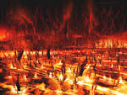


Solo hay dos opciones:
Si eliges a Cristo que sea por amor.
De todos los seres creados solo el hombre tiene libre albedrío, Dios te ama tanto que te permite elegir lo que deseas, aquí y ahora.

Slide 14
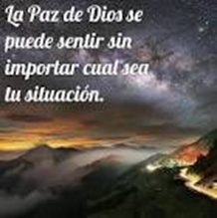
Recuerda
Dios te ama y no quiere perderte, pero eres tu el que tiene que decidir

